Slide 1
K-means and Hierarchical Clustering (complete linkage)
Μαθημα αποθηκες και εξορυξη δεδομενων

Slide 2
Dataset
Το σετ δεδομένων που χρησιμοποιήθηκε αναφέρεται στη χημική ανάλυση κρασιών που παράγονται σε περιοχή της Ιταλίας: https://archive.ics.uci.edu/ml/datasets/wine
Τα κρασιά είναι τριών ποικιλιών.
Το σετ αποτελείται από 178 διαφορετικά δείγματα, το καθένα από τα οποία περιέχει 14 χαρακτηριστικά.
Επίσης χρησιμοποίηθηκαν και συνθετικά δεδομένα δύο διαστάσεων.

Slide 3
Προεπεξεργασία
Τα δεδομένα υφίστανται επεξεργασία πριν χρησιμοποιηθούν.
Αρχικά κανονικοποιούνται σε τιμές ανάμεσα στο 0 και το 1.
Έπειτα χρησιμοποιείται η ανάλυση κύριων συνιστωσών (PCA), για την μείωση των διαστάσεων.
Ωστόσο ανάλογα τον αλγόριθμο, γίνονται διάφορες δοκιμές που είτε απαιτούν τη χρήση των παραπάνω, είτε όχι.

Slide 4
Προεπεξεργασία
Η κανονικοποίηση είναι χρήσιμη σε αλγορίθμους συσταδοποίησης, καθώς τα δεδομένα μπορεί να αποτελούνται απο χαρακτηριστικά διαφορετικών μονάδων μέτρησης.
Η PCA είναι επίσης σημαντική, καθώς πολλοί αλγόριθμοι συσταδοποίησης, πάσχουν από την κατάρα των διαστάσεων. Οπότε έχοντας ένα σετ δεδομένων υψηλών διαστάσεων, είναι καλό αυτές να μειωθούν.
Αυτό επιτυγχάνονται βρίσκοντας τις ιδιοτιμές και ιδιοδιανύσματα του πίνακα συνδιασοποράς των δεδομένων. Έτσι ταξινομώντας τα παραπάνω, παίρνω με τη σειρά τις πιο σημαντικές συνιστώσες. Κρατώντας τις πρώτες από αυτές, εξηγείται ένα μεγάλο ποσοστό των δεδομένων.

Slide 5
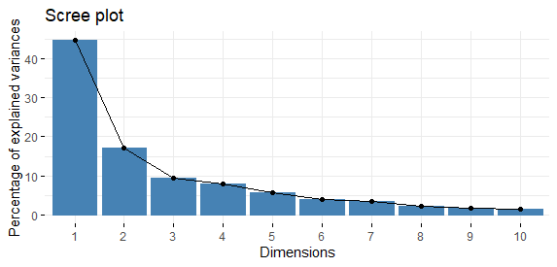
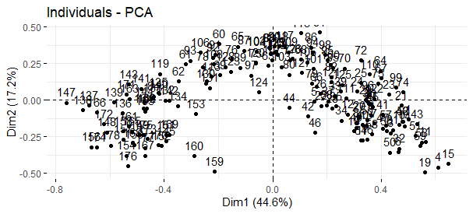
Προεπεξεργασία
Διάγραμμα κύριων συνιστωσών προς ποσοστά των δεδομένων που εξηγεί η καθεμία
Διάγραμμα των δεδομένων ως προς τις δύο κύριες συνιστώσες

Slide 6
K means
Ο αλγόριθμος των κ μέσων ανήκει στους αλγορίθμους τμηματοποίησης και βασίζει την δημιουργία κάθε ομάδας στο κέντρο της.
Διαλέγει κ τυχαία αρχικά κέντρα, και σε μία επαναληπτική διαδικασία αναθέτει κάθε δείγμα στο πλησιέστρερο κέντρο, υπολογίζει το νέο κέντρο με βάση τα σημεία που ανήκουν στην κάθε ομάδα και τερματίζει όταν τα κέντρα συμπίπτουν με τα προηγούμενα.

Slide 7
K means
Ένα τεράστιο πλεονέκτημα των κ μέσων είναι μικρή του πολυπλοκότητα για συγκεκριμένες επαναλήψεις.
Μπορεί λοιπόν να αντιμετωπίσει πολύ μεγαλύτερα σετ δεδομένων από ότι ο αλγόριθμος ιεραρχικής ομαδοποίησης, και σε γρηγορότερο χρόνο.
Χρησιμοποιώντας συνθετικά δεδομένα, 2000 δειγμάτων, συγκρίνουμε τους δύο αλγορίθμους.
Στα συνθετικά δεδομένα χρησιμοποιούμε τη μέθοδο average silhouette για να βρούμε το καλύτερο κ.

Slide 8
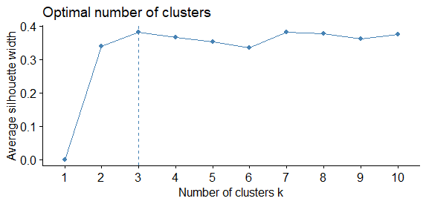
K means
Silhouette method

Slide 9
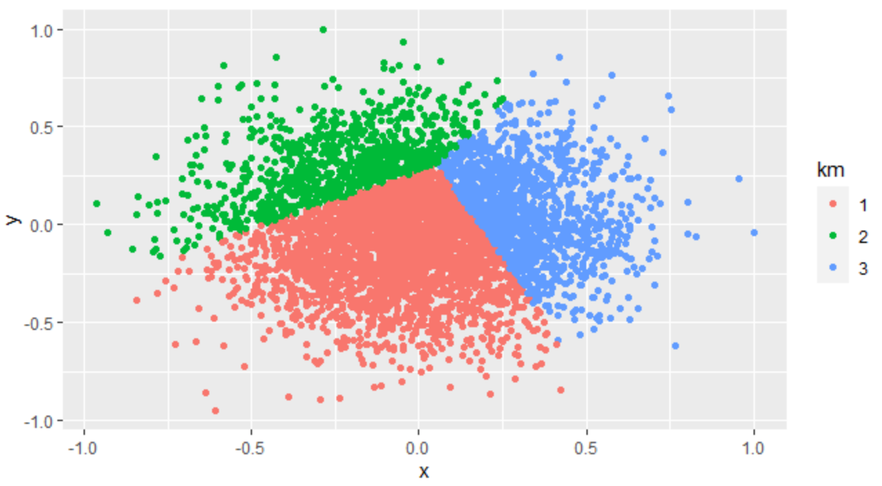
K means
Οπτικά αποτελέσματα κ μέσων

Slide 10
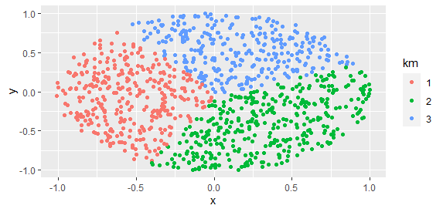
K means
Οπτικά αποτελέσματα κ μέσων

Slide 11
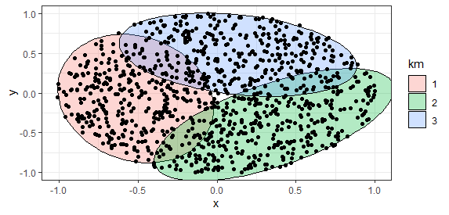
K means
Οπτικά αποτελέσματα κ μέσων με ελλείψεις

Slide 12
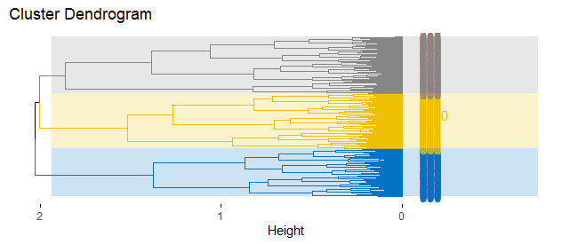
K means
Οπτικά αποτελέσματα ιεραρχικής ομαδοποίησης

Slide 13
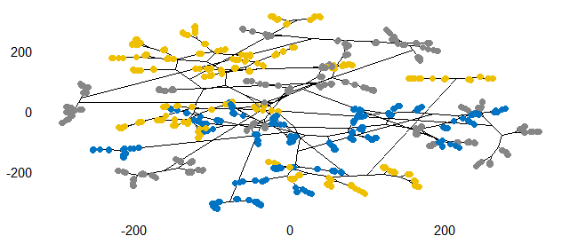
K means
Οπτικά αποτελέσματα ιεραρχικής ομαδοποίησης

Slide 14
K means
Παρατηρούμε λοιπόν πως ο αλγόριθμος των κ μέσων έχει φτιάξει πολύ καλύτερες ομάδες.
Με βάση το σχήμα, ο αλγόριθμος κ μέσων παράγει ένα πιο ξεκάθαρο γράφημα σε αντίθεση με τον αλγόριθμο ιεραρχικής ομαδοποίησης που παρατηρούνται πολλές επικαλύψεις.
Είναι σημαντικό να σημειωθεί πως ο πρώτος αλγόριθμος έτρεξε σε δευτερόλεπτα, ενώ ο δεύτερος αργεί πολύ παραπάνω, άνω των τεσσάρων λεπτών, τόσο για να τρέξει, όσο και για να σχηματίσει τα γραφήματα.

Slide 15
Hierarchical Clustering (Complete Linkage)
Η ιεραρχική ομαδοποίηση πλήρους σύνδεσης ανήκει στην συσσωρευτική ιεαρχική ομαδοποίηση και είναι μια “bottom-up” προσέγγιση.
Κάθε σημείο αρχικά αποτελεί μία μοναδική ομάδα. Έπειτα τα 2 κοντινότερα σημεία ενώνονται αποτελώντας μία ομάδα, και οι δύο κοντινότερες ομάδες συνενώνονται σε μία. Το τελευταίο βήμα επαναλαμβάνεται έως ότου να υπάρχει μία μόνο ομάδα.
Η μέθοδος σύνδεσης αποτελεί το τρόπο μέτρησης της απόστασης ανάμεσα στις ομάδες. Η πλήρης σύνδεση σημαίνει πως απόσταση ανάμεσα σε δύο ομάδες βασίζεται στην απόσταση των μακρυνότερων σημείων της κάθε ομάδας.

Slide 16
Hierarchical Clustering (Complete Linkage)
Ασχέτως της μεγάλη χωρικής και χρονικής πολυπλοκότητας του, ο αλγόριθμος έχει πολλά θετικά έναντι στον αλγόριθμο κ μέσων.
Είναι γεγονός πως η ιεραρχική σύνδεση πλήρους σύνδεσης μπορεί να διαχειριστεί καλύτερα τα σημεία των δεδομένων που είναι πολύ μακρία από τα υπόλοιπα, δηλαδή τις ακραίες τιμές.
Έτσι, τρέξαμε τον αλγόριθμο στα δεδομένα με τα κρασιά, χωρίς τη χρήση κανονικοποίησης. Διαπιστώνουμε πως η ιεραρχική ομαδοποίηση έχει κάνει πολύ πιο καθαρή ομαδοποίηση ενώ ο άλλος αλγόριθμος έχει αποτύχει, καθώς η ύπαρξη πολλών μονάδων μέτρησης στα δεδομένα, επιφέρει τεράστιες αλλαγές στη μέτρηση της απόστασης.

Slide 17
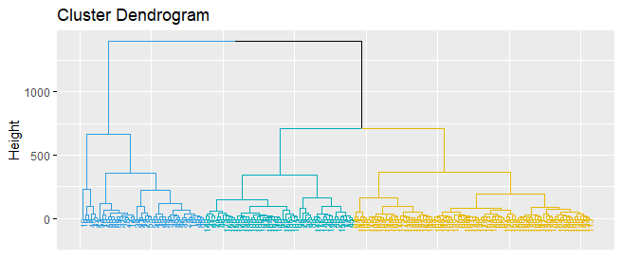
Hierarchical Clustering (Complete Linkage)
Οπτικό αποτέλεσμα της ιεραρχικής ομαδοποίησης

Slide 18
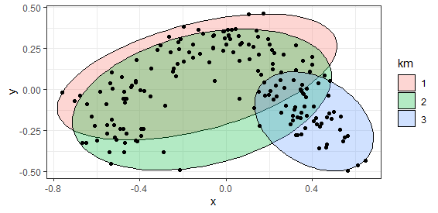
Hierarchical Clustering (Complete Linkage)
Οπτικό αποτέλεσμα των κ μέσων

Slide 19
Γενική Σύγκριση
Κατά την προσπάθεια μας να συγκρίνουμε τις δύο τεχνικές και με τις πολλές διαφορετικές δοκιμές που εφαρμόσαμε στο πρόγραμμα μας, συνειδητοποιήσαμε πολλές διαφορές των δύο αλγορίθμων συσταδοποίησης που θα αναφερθούν παρακάτω.

Slide 20
K means vs Hierarchical Clustering (CL)
Η τυχαία επιλογή κέντρων στην αρχή, οδηγεί σε διαφορετικά αποτελέσματα
Ο αριθμός των ομάδων πρέπει να είναι γνωστός
Παράγει ομάδες ενός επιπέδου
Πρέπει τα δεδομένα να είναι κανονικοποιημένα
Τα αποτελέσματα μπορούν να παραχθούν ξανα
Ο αριθμός των ομάδων δεν χρειαζεται να είναι γνωστός
Παράγει ομάδες πολλών επιπέδων, και το κ αυξομειώνεται εύκολα
Δεν χρειάζεται κανονικοποίηση

Slide 21
K means vs Hierarchical Clustering (CL)
Πρέπει τα δεδομένα να είναι αριθμητικά
Μικρή πολυπλοκότητα, γρήγορος
Δουλεύει καλά με κυκλικά και σφαιρικά δεδομένα
Καθαρό οπτικό αποτέλεσμα
Ο,τιδήποτε είδος δεδομένων αρκεί
Μεγάλη πολυπλοκότητα, δεν διαχειρίζεται μεγάλα δεδομένα
Δουλεύει καλά με δεδομένα που έχουν μία ιεραρχία
Όχι πάντα ξεκάθαρο οπτικό αποτέλεσμα

Slide 22
Ευχαριστούμε για την προσοχή
Κώστογλου Σοφία
Παπαποστόλου Βασίλειος

